Slide 1
MEĐUNARODNO FINANSIJSKO PRAVO
POKAZATELJI ZADUŽENOSTI ZEMLJE
ZADUŽENOST ZEMALJA
SREDNJE I ISTOČNE EUROPE
Prof. Dr Halil Kalač

Slide 2
UVOD
Inostrana zaduženost je posljedica višegodišnjih neravnoteža u bilansima tekuih transakcija zemalja u tranziciji, danas predstavlja najveću opasnost za te zemlje.
Povećanje zaduženosti zemalja u tranziciji javlja se kao normalna posljedica njihovog ekonomskog razvoja.

Slide 3
Kako bi što prije oživjele svoju privredu, zemlje u tranziciji formulišu aktivnu razvojnu politiku koju karakteriše brži rast domaće potrošnje od proizvodnje (neravnoteža domaće agregatne ponude i potražnje) što rezultira porastom zaduženja u inozemstvu.
Zato kažemo da je porast zaduženja u inostranstvu i zavisnost od inostrane akumulacije u finansiranju investicija zajednika karakteristika gotovo svih zemalja u tranziciji.

Slide 4
Zbog niske kapitalne opremljenosti, niska je i produktivnost rada u tim zemljama.
Zbog rasta osobne i investicijske potrošnje raste sklonost uvozu. Investicije u infrastrukturu, koje u procesu privrednog razvoja imaju prioritet, kapitalno su intenzivne i zbog toga izrazito uvozno zavisne.
Takve investicije nemaju direktan efekat na povećanje izvoza, a indirektni učinci vidljivi su tek nakon određenog vremena.
Proces zaduživanja poprimio je velike razmjere i u zemljama Zapadnog Balkana.

Slide 5
Svaka posjeta MMF-ovih strunjaka regionu propraćen je naznakama novih zaduživanja, ali i «smjernicama» kako voditi ekonomsku politiku i svakoj zemlji.
Spoljni dug u kontinuiranom je u brzom porastu pa se logično nameće pitanje o prezaduženosti ovih zemalja.
Odgovor na ovo pitanje nije jednostavan ni brz jer je potrebno obuhvatiti mnogo podataka u analizu, od same visine spoljnjeg duga, preko strukture do godišnjih obveza po dugovima.
Rastući spoljni dug, ukoliko nije popraćen odgovarajućim rastom bruto domaćeg GDP proizvoda i izvoza, uveliko će opteretiti ekonomiju u godinama kada će na naplatu doći najviši iznosi.

Slide 6
Posebno ćemo prikazati i analizirati pokazatelji stanja i toka zaduženosti za navedene zemlje, te će se na osnovu dobijenih rezultata moći bolje sagledati položaj ZSIE u pogledu zaduženosti.
Na temelju rezultata komparacija izvest će se zakljuci o indikatorima zaduženosti i opasnostima koje im u tom pogledu prijete.

Slide 7
POKAZATELJI INOSTRANE ZADUŽENOSTI ZEMLJE
Zaduženje nastaje zbog većih investicija od štednje u nacionalnoj ekonomiji, no ono nastaje i zbog povećane tekuće potrošnje.
Prilikom zaduživanja važno je poštivati načelo racionalnosti, a to je da efikasnost investicija mora biti jednaka prosječnoj kamatnoj stopi na ta sredstva.
To znači da ako se spoljni zajmovi neefikasno utroše (npr. povećanje potrošnje) i ne budu rezultirali u porastu proizvodnje, mogu se pojaviti problemi otplate dugova.

Slide 8
Postoji veliki broj pokazatelja inostrane zaduženosti koje navode razni izvori i autori, međutim kao najvažniji i ujedno najviše zastupljeni pokazatelji u mnogim analizama i komparacijama zaduženosti zemalja navode se pokazatelji koji su detaljnije obrađeni u ovom predavanju.
Pokazatelje inostrane zaduženosti neke zemlje možemo podijeliti na:
- pokazatelje stanja i
- pokazatelje toka zaduženosti
(Babić, 1996., 380 - 384; MMF, 2000).

Slide 9
Pokazatelji stanja zaduženosti
Najvažniji pokazatelji stanja inostrane zaduženosti koji se uzimaju kod ocjene stupnja
zaduženosti neke zemlje su:
1. Odnos ukupnog inostranog duga prema BDP-u, pokazuje odnos ukupnog inostranog duga u odnosu na bruto domaći proizvod pa njegov porast ukazuje na opasnost od nesolventnosti zemlje.
Uzima se da odnos veći od 30% ukazuje na relativno veći rizik od pojavljivanja problema nesolventnosti.

Slide 10
Odnos duga prema domaćem proizvodu raste ako je kamata na dug veća od stope rasta i ako je tekući bilans plaćanja u deficitu.
2.Odnos ukupnog inostranog duga prema izvozu robe i usluga, pokazuje zaduženost po jedinici izvoza robe i usluga, pa predstavlja dobar pokazatelj sadašnje sposobnosti otplate duga.
Važan je stoga što izvoz predstavlja izvor prihoda iz kojih se moraju namiriti obveze

Slide 11
Prednost ovog pokazatelja je ta da je manje promjenjiv od prvog pokazatelja u slučaju promjena realnog deviznog tečaja i omogućuje donošenja značajnih zakljuaka o trendovima.
Pokazatelji toka zaduženosti
Osim samog stanja vrlo je značajno sagledati kako će teći buduća otplata duga, koliko će ona opteretiti ekonomske rezultate u budućem razdoblju.
To pokazuju sljedei indikatori:

Slide 12
a. Odnos otplate duga prema izvozu robe i usluga
Pokazuje koliki dio prihoda od izvoza robe i usluga treba izdvojiti za otplatu duga.
Ovaj se odnos najviše uzima kao pokazatelj opterećenosti dugom.
Otplata duga mjeri se stvarnim plaćanjem, u trenutku plaćanja, a ne u trenutku dospijeća, nastanka prava ili obveze.

Slide 13
Kod zemalja gdje su neto transferi iz inostranstva veliki, boljim pokazateljem otplate duga smatra se odnos otplate duga prema tekućim deviznim prihodima.
Uzima se da je prihvatljiv odnos otplate duga prema tekućim deviznim prihodima manji od 10%. Ukoliko je taj odnos veći od 20% javljaju se realne opasnosti od problema likvidnosti.

Slide 14
b. Odnos godišnje obveze po kamatama prema izvozu
Pokazuje koliki dio prihoda od izvoza robe i usluga treba izdvojiti za plaćanje kamata na zajmove.
Ovaj se pokazatelj često uzima kod jako zaduženih zemalja koje reprogramiraju svoje dugove, jer se kamate obično ne reprogramiraju.
Da bi se ovaj odnos smanjivao, nužno je da stopa rasta izvoza bude veća od kamatne stope na zajmove.

Slide 15
Ostali pokazatelji inostrane zaduženosti
Pored navedenih pokazatelja stanja i toka zaduženosti, u analizama se često izračunavaju i drugi pokazatelji kao što su: odnos štednje i investicija prema BDP-u, te direktne strane investicije kao postotak BDP-a.
Odnos štednje i investicija prema BDP-u
Značajan je u situaciji porasta inostranog duga.
Tada se posmatra razvoj štednje i investicija u odnosu na bruto domaći proizvod.

Slide 16
Konvencionalno se prihvata da ako ukupni inostrani dug raste zbog porasta investicija to je bolje nego kada je dug posljedica pada štednje.
U tom smislu, porast duga uzrokovan rastom investicija znak je ekonomskog oporavka.
No, porast inostranog duga većinom je odraz deficita na tekućem računu.
Iako je važno je li deficit posljedica rasta investicija ili pada štednje, njegova je visina važna za održivost duga.
Međutim, neprestano visoki deficit na tekućem računu predstavljat će problem bez obzira na njegove uzroke.

Slide 17
Održivost inostranog duga neće postati problem ako je deficit na tekućem računu posljedica povećanja investicija koje će pospješiti proizvodnju koja će potom dovesti do pada deficita na tekućem računu.
Direktna strana ulaganja (FDI) kao postotak BDP-a.
Niz zaduženijih zemalja uspjelo je smanjiti svoj inostrani dug ili ga barem stabilizovati korištenjem prihoda od direktnih stranih ulaganja za otplatu svoga duga ili za finansiranje deficita na tekućim računima. FDI u isto vrijeme donose dodatni kapital za razvoj kao i transfer tehnologije i znanja.

Slide 18
Stoga bi trebalo stvoriti povoljne uslove za njihovo privlačenje, a to znači prije svega efikasan pravni sistem koji štiti vlasnička prava, makroekonomska stabilnost, transparentnost monetarne i fiskalne politike u dužem razdoblju, efikasnost sistema plaćanja itd.
Povoljna investiciona klima podrazumijeva i jednak status domaćih i stranih partnera, razne poreske olakšice pri investiranju, uvoz opreme bez carine i dr.

Slide 19
Teorijskim pristupom ukazani su najznačajni pokazatelji inostrane zaduženosti.
Ovi će nam indikatori pokazatelja zaduženosti svake pojedine zemlje pomoći utvrditi koje su od posmatranih zemalja najviše odnosno najmanje zadužene.

Slide 20
ZADUŽENOST ZEMALJA SREDNJE I ISTOČNE EVROPE

Slide 21
U nastavku biće dat pregled zaduživanja zemalja srednje i istočne Europe te utvrditi granice održivog zaduživanja tih zemalja pomoću odabranih pokazatelja inostrane zaduženosti.
Analizom su obuhvaćene sljedeće zemlje: Bugarska, Češka, Mađarska, Rumunjska, Slovačka, Hrvatska i Slovenija.
Zaduženost tranzicijskih zemalja posljedica je njihove veće potrošnje od proizvodnje i štednje

Slide 22
UVOD
Jedan od središnjih svjetskih problema već više od dvije decenije je svakako i dužnički problem.
Od 1980-ih godina dužnička kriza uzela je maha, o čemu govori i činjenica da su uz tranzicijske zemlje, dužničkoj krizi sve više izložene i one razvijenije.

Slide 23
Međutim, i dalje najveći problem odnosi se na skupinu zaduženih zemalja u razvoju, koje teško izvršavaju svoje kreditne obveze.
Posljedica sve veće zaduženosti zemalja u razvoju je posljedica njihovog privrednog razvoja, budući da zemlje u razvoju, kako bi oživjele svoju privredu, formiraju razvojnu politiku temeljenu na bržem rastu domaće potrošnje od proizvodnje, što onda dovodi do porasta inostrane zaduženosti.

Slide 24
Ono što posebno zabrinjava je činjenica da inostrana zaduženost, kao posljedica višegodišnje neravnoteže u tekućim bilansima plaćanja zemalja u razvoju, danas predstavlja najveću opasnost cjelokupnom svjetskom financijskom i ekonomskom sistemu.
Predmet ovog predavanja je zaduživanje zemalja srednje i istočne Europe.

Slide 25
Zabrinjavajuće je to da većina tih zemalja bilježi konstantan porast zaduženosti, bez ikakve naznake da bi se to u budućnosti moglo promijeniti.
Zaduživanja zemalja srednje i istočne Europe, uzrokovali su brojni razlozi, koji su doveli do takvog stanja.

Slide 26
ANALIZA ZADUŽENOSTI ZEMALJA SREDNJE I ISTOČNE EUROPE
Optimistična očekivanja u bivšim socijalističkim zemljama, kako će brzom tranzicijom oživjeti svoje ekonomije, pokazala su se nerealnima.
Došlo je do pada proizvodnje, rasta nezaposlenosti i sve izraženijih socijalnih tenzija.
Sve zemlje u razvoju, ali i one razvijene, teško pogađa problem zaduženosti, stoga treba biti oprezan kada je u pitanju visina zaduživanja i mogućnost servisiranja duga te efektivnost investiranje inostranih sredstava.

Slide 27
Razlozi nastanka zaduženosti u posmatranim tranzicijskim zemljama srednje i istočne Europe nisu isti kao i u razvijenim zemljama.
Obveze plaćanja tzv. stare devizne štednje, sanacije velikih banaka, ali i preuzimanje inostranog duga bivšeg socijalističkog režima, samo su neki od činilaca koji su uzrok rastućih obveza zemlje.
Takva potraživanja nije bilo moguće platiti tekućim prihodima pa je zaduživanje bilo neophodno

Slide 28
1.Ukupni inostrani dug i inostrani dug per capita odabranih zemalja
U nastavku je prikazana tabela 1. koja sadrži podatke o inostranom dugu odabranih zemalja srednje i istočne Europe, u milijunima USD.
Analizom su obuhvaćene sljedeće zemlje: Bugarska, Hrvatska, Češka, Mađarska, Poljska, Rumunija, Slovačka i Slovenija.

Slide 29
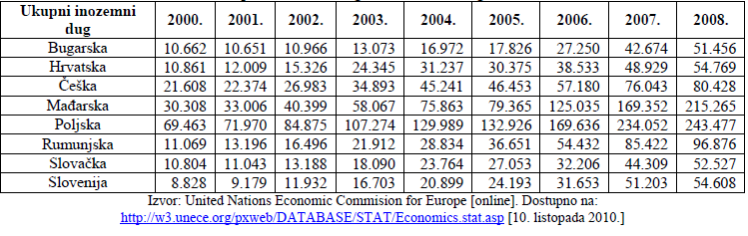
Tab 1 - Ukupni inostrani dug u razdoblju od 2000. do 2004. godine u mlrd. USD

Slide 30
Između posmatranih zemalja, najveću apsolutnu vrijednost inostranog duga imaju Poljska (69.463 mil. USD krajem 2000., tj. 243.477 mil. USD krajem 2008.) i Mađarska (30.308 mil. USD krajem 2000., odnosno 215.265 mil. USD krajem 2008. godine). Slijede Rumunija, Češka, Hrvatska i Slovenija, dok je najniža vrijednost inozemnog duga krajem 2008. godine zabilježena kod Bugarske i iznosi 51.456 mil. USD.
Ukupna zaduženost raste u razdoblju od 2000. do 2008. godine u svim posmatranim zemljama.

Slide 31
Najveći porast ukupnog inostranog duga zabilježen je kod Rumunije (775% u odnosu na 2000. godinu, odnosno, povećanje sa 11.069 mil. USD u 2000. godini na 96.876 mil. USD), slijede Mađarska (610%), Slovenija (519%), Hrvatska (404%), Slovačka (386%) te Bugarska (383%).
Najmanji rast ukupnog inostranog zaduženja zabilježen je kod Poljske (251%). Međutim, valja uzeti u obzir da apsolutne vrijednosti ukupnog inostranog duga ne govore mnogo jer je logično da će veća zemlja imati i veći inozemni dug. Stoga je bolji pokazatelj iznos inostranog duga po glavi stanovnika, tj. Inostrani dug per capita koji je prikazan grafikonom 1.

Slide 32
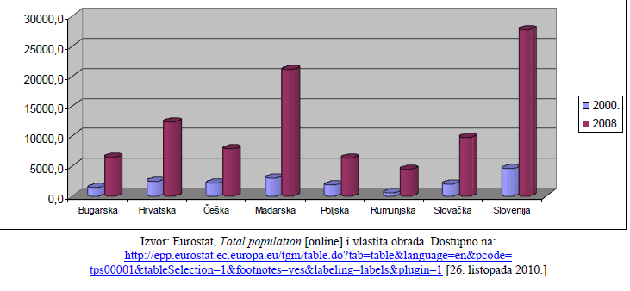
Graf 1 – ukupni inostrani dug per capita u 2000 i 2008.g. u USD

Slide 33
Iz grafikona 1. se može uočiti da je Slovenija u posmatranim godinama imala najveći ukupni inostrani dug per capita (4.498,4 USD u 2000., odnosno 27.804,0 USD u 2008. godini), slijedi Mađarska (2.971,9 USD u 2000., odnosno 21.107,9 USD u 2008. godini). Hrvatska je na trećem mjestu zaduženosti u odnosu na broj stanovnika (2.447,6 USD u 2000., odnosno 12.342,4 USD u 2008. godini), dok je najmanje zadužena zemlja prema ovoj analizi Rumunija (510,5 USD u 2000., odnosno 4.468,2 USD u 2008. godini).

Slide 34
Ukupni inostrani dug per capita u promatranom razdoblju se znatno povećao u svim zemljama, a najveći porast u odnosu na 2000. godinu ostvaren je u Rumuniji gdje je ukupni inostrani dug per capita porastao za 775% u 2008. godini.
Slijedi Mađarska čiji je ukupni inostrani dug po broju stanovnika 2008. godine 6 puta veći u odnosu na 2000. te Slovenija u kojoj je inostrani dug per capita porastao 5 puta.
U Hrvatskoj je ostvaren porast od 404%, dok je najmanji porast ukupnog inostranog duga po broju stanovniku u 2008. u odnosu na 2000. godinu ostvaren u Češkoj (272%) i Poljskoj (251%).

Slide 35
Odabrani pokazatelji inostrane zaduženosti
Apsolutne vrijednosti ukupnog inostranog duga ne daju odgovor o mogućnosti servisiranja postojećeg duga, stoga je potrebno analizirati pokazatelje zaduženosti da bi se dobio odgovor na to pitanje.
Ukupni inostrani dug u postotku BDP-a
Tabela 2. prikazuje odnos ukupnog inostranog duga i BDP-a (D/BDP) u posmatranim zemljama u razdoblju od 2003. do 2008. godine.

Slide 36
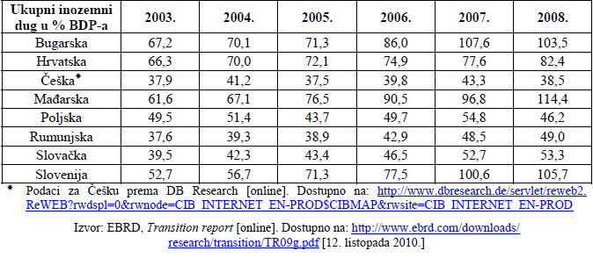
Tab 2 - Ukupni inostrani dug u postotku BDP-a za razdoblje od 2003. do 2008. godine

Slide 37
Na temelju analize pokazatelja D/BDP može se zaključiti da su 2003. odine najzaduženije zemlje bile Bugarska, u kojoj je na ukupni inostrani dug otpadalo 67,2% BDP-a, i Hrvatska s 66,3% udjela inostranog duga u BDP-u.
Slijede Mađarska (61,6%), Slovenija (52,7%), Poljska (49,5%). Najmanje zadužene zemlje prema ovom pokazatelju su Slovačka (39,5%), Češka (37,9%) i Rumunija (37,6%).
U 2008. godini najzaduženija zemlja je Mađarska sa 114,4% učešća inostranog duga u BDP-u. Slijede Slovenija (105,7%) i Bugarska (103,5%). Najmanje zadužena zemlja je Poljska (46,2%) te ponovno Češka sa 38,5%.

Slide 38
Ukoliko se posmatra porast zaduženosti u odnosu na BDP u 2003. i 2008. godini, najveći porast ima Slovenija (čak 101% u odnosu na 2003. godinu, tj. sa 52,7% u 2003. na 105,7% u 2008. godini), a slijede Mađarska (86,0%) i Bugarska (54,0%).
Prema ovom pokazatelju, samo je Poljska smanjila svoj dug za oko 7% (sa 49,5% u 2003. na 46,2% u 2008. godini).
Prema kriteriju Svjetske banke, u manje zadužene zemlje u 2008. godini ubrajaju se Češka i Poljska budući da je u tim zemljama D/BDP < 48%.
U nastavku slijedi grafikon 2. koji prikazuje odnos ukupnog inostranog duga i bruto domaćeg proizvoda

Slide 39
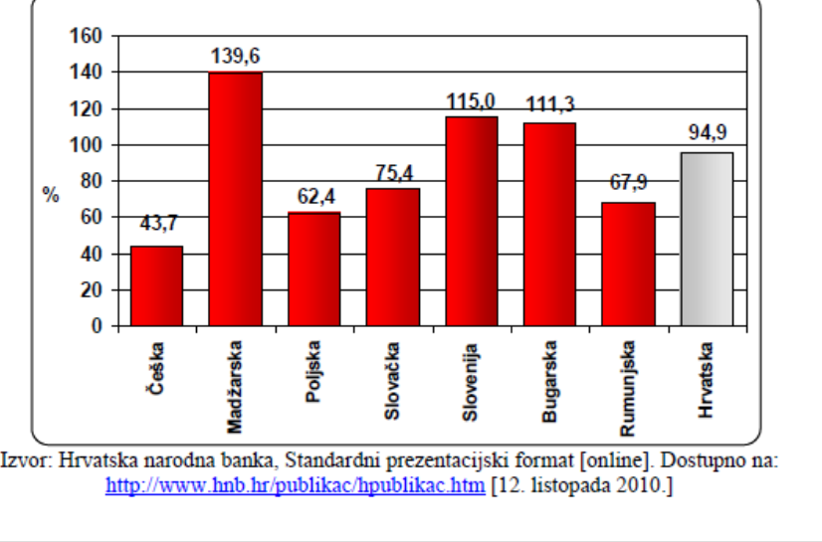
Grafikon 2. - Odnos ukupnog inostranog duga i BDP-a u 2009. godini

Slide 40
Godine 2009. i dalje najzaduženija zemlja je Mađarska u kojoj na ukupni inostrani dug otpada čak 139,6% BDP-a, a najmanje zadužena Češka sa 43,7% BDP-a koja je te godine, prema kriteriju Svjetske banke, jedina manje zadužena zemlja.
U srednje zadužene zemlje ubraja se Poljska, Rumunija i Slovačka jer je odnos ukupnog inostranog duga i bruto domaćeg proizvoda manji od 80%.
Republika Hrvatska, Bugarska, Slovenija i Mađarska klasifikuju se kao visoko zadužene zemlje u 2009. godini.

Slide 41
Važno je napomenuti da iako Slovenija ima udio inostranog duga u BDP-u veći nego RH, ona se nalazi u Eurozoni i zoni valutnog područja u kojoj joj je inostrani dug pa je stoga u boljoj poziciji od Hrvatske.
Odnos inostranog duga i BDP-a je pokazatelj koji se najčešće koristi prilikom procjene inostrane zaduženosti.
No, nije dobar indikator za predviđanje budućih finansijskih kriza. Neke zemlje Južne Amerike i Jugoistočne Azije ulazile su u financijske krize s relativno malim udjelom inostranog duga u BDP-u, dok su druge zemlje (uključene u globalne procese) imale visoke stope privrednog rasta, unatoč visokom učešću inostranog duga u BDP-u .

Slide 42
Ukupni inostrani dug u postotku izvoza roba i usluga
U skladu s navedenim u nastavku je prikazana tabela 3. s drugim važnim pokazateljem stanja inostrane zaduženosti, a radi se o učešću inozemnog duga u postotku izvoza roba i usluga.
Činjenica je da zaduživanje nije problem ukoliko zemlje ostvaruju visoke prihode putem izvoza roba i usluga, no situacija je najčešće obratna; zemlje se zadužuju budući da ne mogu pokrivati obveze koje proizlaze iz prevelikog uvoza.

Slide 43
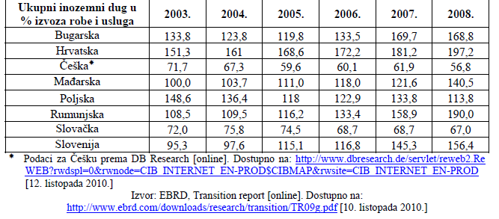
Tabela 3. Ukupni inostrani dug u postotku izvoza roba i usluga za razdoblje od 2003.-2008. godine

Slide 44
Prema pokazatelju odnosa ukupnog inostranog duga i izvoza roba i usluga, najzaduženija zemlja 2003. godine bila je upravo Hrvatska, u kojoj je ukupni inostrani dug činio 151,3% izvoza roba i usluga.
Slijede Poljska (148,6%) i Bugarska (133,8%), dok su najmanje vrijednosti zabilježene kod Češke (71,7%) i Slovačke (72,0%)
U posljednjoj analiziranoj godini situacija se nije znatno promijenila te je Hrvatska i dalje najzaduženija zemlja prema pokazatelju D/X koji iznosi čak 197,2%, a Češka je i dalje najmanje zadužena s 56,8% ukupnog inozemnog duga u izvozu roba i usluga.
Ukoliko se posmatra porast zaduženosti u odnosu na izvoz roba i usluga u 2003. i 2008. godini, najveći porast bilježi Rumunija (75% u odnosu na 2003. godinu, tj. 108,5% u 2003., a 190,0% u 2008. godini).

Slide 45
Slijede Slovenija (64,0%) i Mađarska (41,0%). Kao i kod prethodnog pokazatelja stanja zaduženosti, Poljska je u 2008. godini uspjela smanjiti i udio inostranog duga u postotku izvoza roba i usluga za 31% u odnosu na 2003. godinu (s 148,6% u 2003. na 113,8% u 2008.).
Uz Poljsku, i Češka i Slovačka bilježe smanjenje ovog pokazatelja u 2008. u odnosu na 2003. godinu, Češka za 26%, a Slovačka za oko 7%.
Prema kriteriju Svjetske banke u manje zadužene zemlje u 2008. godini ubrajaju se Češka, Slovačka i Poljska jer je u tim zemljama D/X < 132%, a sve ostale posmatrane zemlje klasificiraju se u srednje

Slide 46
zadužene budući da je udio inostranog duga u izvozu roba i usluga manji od 220%.
Slijedi grafikon 3. koji prikazuje odnos kupnog inostranog duga i izvoza roba i usluga u 2009. godini za posmatrane zemlje srednje i istočne Europe.

Slide 47
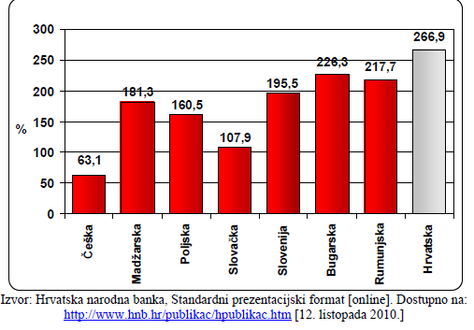
Grafikon 3. Odnos ukupnog inozemnog duga i izvoza roba i usluga u 2009. godini

Slide 48
U 2009. godini između analiziranih zemalja Hrvatska zauzima prvo mjesto prema visini ukupnog inostranog duga u izvozu roba i usluga (266,9%). U Bugarskoj ukupni inostrani dug čini 226,3% izvoza roba i usluga.
Zabrinjavajuća je činjenica da su te dvije zemlje prema kriteriju Svjetske banke prešle iz srednje zaduženih u visoko zadužene jer je u 2009. godini taj pokazatelj veći od 220%.

Slide 49
U srednje zadužene zemlje ubraja se Rumunija (217,7%), Slovenija (195,5%), Mađarska (181,3%) i Poljska (160,5%).
Češka je i dalje najmanje zadužena zemlja sa 63,1%, a u tu skupinu u 2009. godini ubraja se još samo Slovačka sa 107,9%.

Slide 50
Utjecaj inostranih direktnih ulaganja na zaduženost posmatranih zemalja
Jedna od najčešće spominjanih opcija za rješavanje povrata dugova jesu inostrana direktna ulaganja (engl. foreign direct investment – FDI). FDI se mogu posmatrati kao izvor svježeg inostranog kapitala koji služi za pokrivanje deficita tekućeg računa, kao način povećanja domaćih ulaganja te kao izvor utjecaja na bilans dohotka koja je dio tekućeg računa.
Prilivi FDI koji su veći od deficita tekućeg računa, poslužit će za pokrivanje spoljneg duga, doprinijeti će akumulaciji rezervi, i u konačnici, poboljšanju rejtinga zemlje primateljice (online izvor: Foreign direct investments effects on balance of payments, 2003.).

Slide 51
U zemljama u kojima se ekonomski uslovi smatraju otežanima, osobito u odabranim zemljama u razvoju, prisustvo inostranih poduzeća i projekata je najsigurniji način za dobijanje finansijske podrške međunarodnih finansijskih institucija.
Motivi zemalja primatelja direktnih stranih ulaganja su društvene koristi koje će se u njima ostvariti, a koje se ogledaju u transferu tehnologije, znanja i vještina i njihova prelijevanja, te pozitivnom utjecaju istih na privredni rast, spoljnu trgovinu, zaposlenost, investicije i zaštitu okoline u zemlji domaćinu. Grafikon 4. prikazuje priliv direktnih stranih ulaganja u posmatrane zemlje od 1998. do 2008. godine.

Slide 52
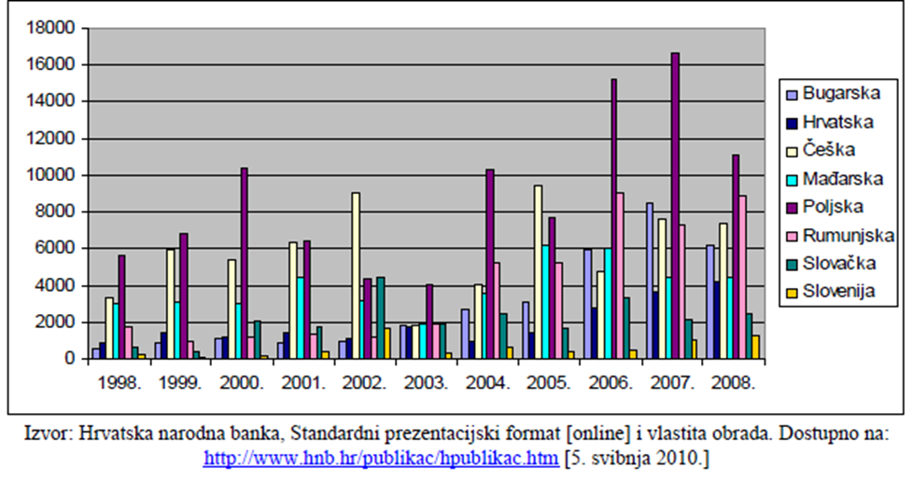
Grafikon 4. FDI od 1998. do 2008., u mil. EUR

Slide 53
Vidljivo je da je tokom cijelog posmatranog razdoblja Poljska privukla najviše inostranih direktnih ulaganja, a potom slijede Češka i Mađarska. Upravo su te tri države ostvarile izuzetno velik napredak u procesu tranzicije. Godine 1998. najveći priliv ima Poljska (5.676,0 mil. EUR), dok je najmanji priljev FDI-a ostvarila Slovenija, svega 194,3 mil. EUR.
Tranzicija Slovenije odstupala je od tranzicije ostalih zemalja. Naime, njezin odnos prema reformi bio je poprilično konzervativan te je inflaciju tolerisala u znatno većoj mjeri nego što je to bilo prihvatljivo.
Može se reći da je uloga inostranog kapitala u tranzicijskim zemljama rasla proporcionalno brzini kojom su one ostvarile transformaciju i reformu prema tržišno ekonomiji te postizale određeni sepen ekonomske stabilizacije i rasta.

Slide 54
U 2007. godini dosegnuta je rekordna razina FDI u promatranim zemljama, no već u 2008. godini bilježi se pad (izuzev Hrvatske i Slovačke) ili stagnacija što je posljedica pritisaka globalne financijske i ekonomske krize.
Uspoređujući Hrvatsku s posmatranim zemljama uočava se da je u posljednjih par godina prije globalne krize bilježila sve veći priliv FDI, no također se može zaključiti da FDI nisu dale željene efekte, uglavnom stoga što nisu bile usmjerene u proizvodne, izvozno orijentisane sektore.
S obzirom da se posmatrane tranzicijske zemlje razlikuju po veličini, potrebno je usporediti investicije u tim zemljama sa stanovišta FDI po glavi stanovnika što je prikazano grafikonom 5.

Slide 55
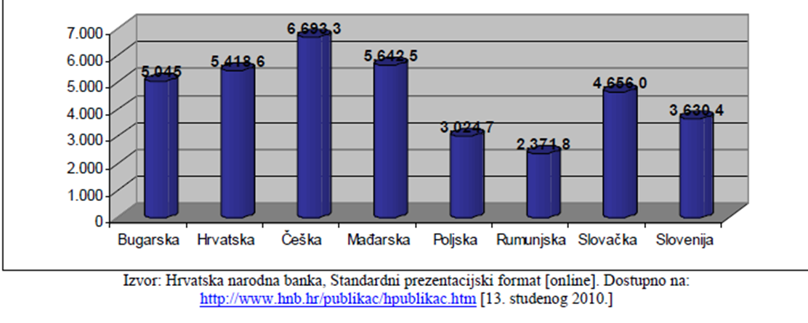
Grafikon 5. Inostrana direktna ulaganja per capita od 1993. do 2009. godine, u eurima

Slide 56
Vidljivo je da je najveći iznos FDI per capita zabilježena u Češkoj (6.693,3 €), a zatim slijede Mađarska, Hrvatska, Bugarska i Slovačka, dok Slovenija i Poljska imaju znatno manji priliv investicija po stanovniku.
Najmanji priljev ima Rumunija (2.371,8 € FDI pc). Prema pokazatelju FDI per capita Republika Hrvatska zauzima treće mjesto.
Slijedi tablica 4. s pokazateljem zaduženosti koji prikazuje omjer izravnih inozemnih ulaganja i bruto
domaćeg proizvoda.

Slide 57
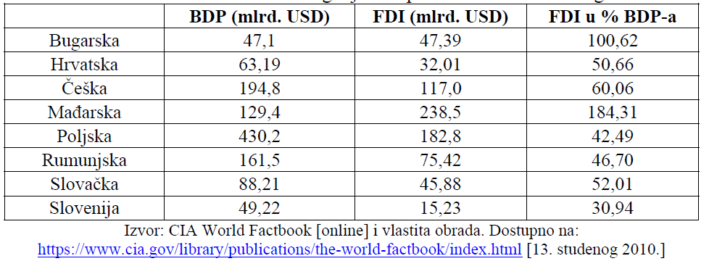
Tab 4 - direktna strana ualaganja kao postotak BDP

Slide 58
Najveći pokazatelj zaduženosti udio inostranih direktnih ulaganja i BDP-a u 2009. godini ima Mađarska (184,31%) i Bugarska (100,62%).
U ostalim zemljama taj udio je gotovo dvostruko niži.
U Hrvatskoj udio inostranih direktnih ulaganja u BDP-u iznosi 50,66%, a najmanji udio bilježi Slovenija, svega 30,94%.

Slide 59
Utjecaj inostranog duga na kreditni rejting
Visina kreditnog rejtinga u zemljama u razvoju važan je pokazatelj sposobnosti servisiranja finansijskih obveza pojedine zemlje.
Kreditni rejting podrazumijeva sintezu svega što jednu zemlju čini podobnom za dužnika: kreditna sposobnost, dobar ugled, solidna pozicija na tržištu, sposobnost plaćanja i spremnost da vrati dug.

Slide 60
Viši kreditni rejting znači manji rizik, a time i veći broj investitora.
Na kreditni rejting pojedine zemlje važan utjecaj ima i visina inostrane zaduženosti.
U nastavku slijedi tablica 5. koja prikazuje utjecaj inozemnog duga na kreditni rejting odabranih zemalja srednje i istočne Europe krajem 2008. godine, prema agenciji Standard & Poor's.

Slide 61
Tablica 5. Kreditni rejting odabranih zemalja krajem 2008. godine

Slide 62
Iz tabeli 5. vidljivo je da je najviši kreditni rejting prema agenciji Standard & Poor's ostvaren u Sloveniji i Češkoj kojima je dana ocjena 'AA', te u Slovačkoj i Poljskoj, s ocjenom 'A+' odnosno 'A-'. Ukoliko se posmatra povezanost inostranog duga i kreditnog rejtinga može se vidjeti da je od posmatranih, razvijenijih zemalja najzaduženija Mađarska koja ujedno ima i najniži rejting 'BBB-'.
U decembru 2010. godine ta je agencija potvrdila Mađarskoj kreditni rejting 'BBB-' i negativnu prognozu budući da vladini planovi ne nude rješenje za poboljšanje strukturnog deficita.

Slide 63
Republika Češka s 37,9% inostranog duga u BDP-u kao i viskom nivoom direktnih stranih ulaganja spada među najstabilnije i najuspješnije nove članice Europske unije te ne čudi činjenica da ima i najbolju ocjenu kreditnog rejtinga.
Usprkos visokom udjelu inozemnog duga u BDP-a, snažna pozicija Slovenije u smislu kreditnog rejtinga odražava njezine zdrave srednjoročne i dugoročne ekonomske perspektive i relativno velika kontrola vlade nad fiskalnim računima
Zanimljivo je da je Slovačka jedina zemlja kojoj je unatoč financijskoj krizi u 2008. godini agencija S&P povećala kreditni rejting.

Slide 64
Ulaskom u Europsku monetarnu uniju, odnosno prihvaćanjem eura kao valute, Slovačka je izbjegla mnoge zamke u koje su upale njezini susjedi u regiji te je zahvaljujući napretku u konkurentnosti povećana ocjena investicijskog rejtinga s 'A' na 'A+'.
Prema podacima HNB-a (2005.), ocjena investicionog rejtinga za Hrvatsku u maju 2004. godine je 'BBB-’ da bi se u decembru iste godine poboljšala na 'BBB' i ostala na snazi sve do današnjeg dana.
Iako se u razdoblju od 2004. do 2009. godine nominalna vrijednost ukupnog bruto inostranog duga povećala te se pogoršala vrijednost pokazatelja D/BDP i D/X, nije došlo do pogoršanja ocjene kreditnog rejtinga.

Slide 65
Tome je vjerovatno pridonijela činjenica da je Hrvatska započela predpristupne pregovore za pridruživanje Europskoj Uniji, što na neki način objašnjava porast direktnih stranih ulaganja u Hrvatsku i intenziviranje trgovine s EU.
Na taj bi se način mogla osigurati dugoročna sredstva za podmirenje dužničkih obveza prema kreditorima.
Može se zaključiti kako visina inostrane zaduženosti zasigurno ima utjecaj na formiranje ocjene kreditnog rejtinga pojedine zemlje, ali nije glavni činilac pogoršanja ili poboljšanja te ocjene.

Slide 66
HVALA NA PAŽNJI!

